Slide 1

2023년도 메리츠화재 TM사업부문 인터넷 마케팅 플랫폼 운영 제안요청서
2022.11.7
메리츠화재 TM사업부문
본 제안요청서는 메리츠화재 TM사업부문의 인터넷 마케팅 플랫폼 운영을 위한 제안 요청 목적입니다.
그 외의 용도로 사용할 수 없으며 외부 또는 타사에 제공할 수 없습니다.

Slide 2
목차
사업 배경
운영 대상 업무
제안 일정
제안서 작성
경쟁PT 안내
평가 기준
담당자 연락처

Slide 3
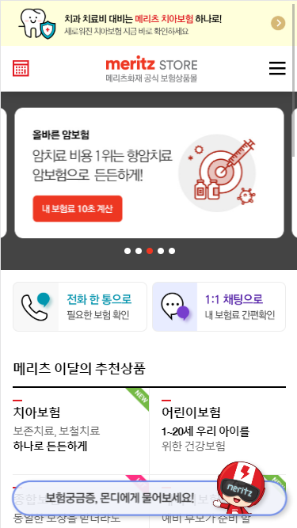
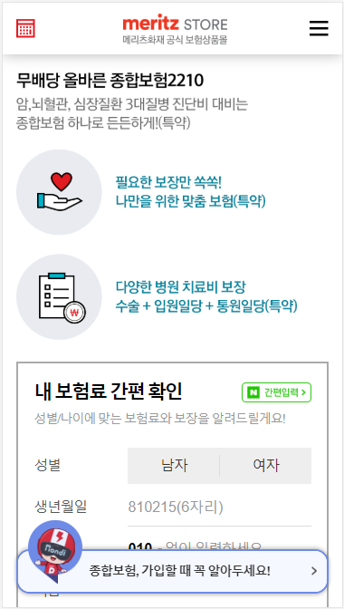
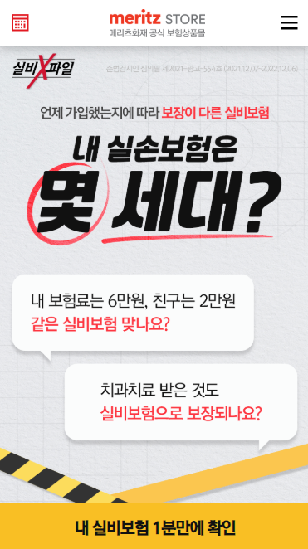
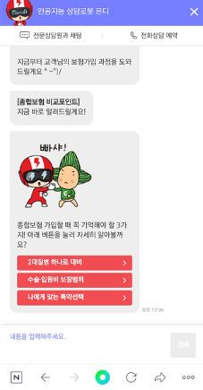
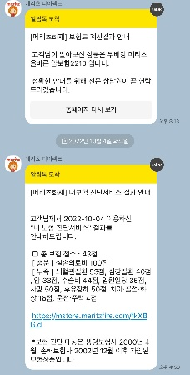
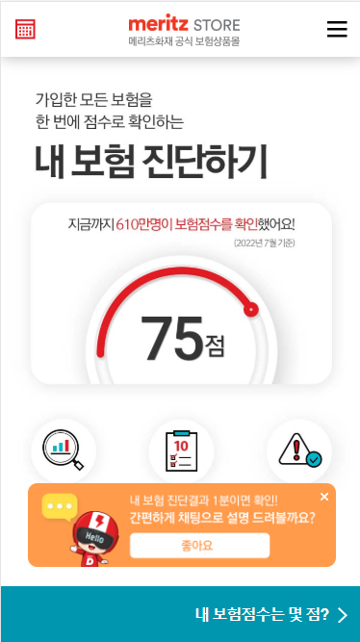
1. 사업 배경
기획/디자인/퍼블리싱 등 플랫폼 운영에 소요되는 전체 과정을 전문성을 갖춘 업체를 통해 수행
전문 인력 아웃소싱 활용으로 UI/UX 기술 및 환경 변화에 대응하며, 지속적이고 안정적인 서비스 품질 제고
선정된 제안사는 주도적으로 서비스를 기획하고 운영하는 권한을 부여 받은 파트너
운영 목표: 보험상품 중심이 아닌, 사용자 중심으로 기능을 연결하는 서비스와 콘텐츠
사용자
중심
기능적 연결

Slide 4
2. 운영 대상 업무
콘텐츠 운영 및 신규 서비스 디자인
1) 메리츠화재 대표홈페이지: 상품/공시
2) TM사업부문 마케팅 플랫폼: 상품/광고/제휴이벤트/보장분석/챗봇/TM영업지원/다이렉트보험
주요 업무 및 現 인력운영 현황
구 분 | 수행 업무 | 2022년 현황 | 2023년 예상 인원 및 등급
PM/품질관리 | 유지보수 총괄, 웹서비스 기획 | 1명 | 총 1명 (고급 1명)
웹 기획 및 QA | UI/UX설계, 기능 정의, 콘텐츠 운영 | 1명
디자인 | 플랫폼 디자인, 내/외부 광고소재 제작 | 4명 | 총 2명 (고급/중급 각 1명)
퍼블리싱 | 마크업 / 스크립트 제작 | 4명 | 총 3명 (고급/중급/초급 각 1명)
* 상주 투입 기준
* 웹 기획 및 품질관리 1명(중급), 디자인 1명(중급)은 당사 내부 인력으로 추가 운영 예정
업무 기간: 2023년 1월 1일 ~ 2024년 12월 31일 (2년)
분기별 평가를 통해 운영 인력의 적정성 피드백 예정

Slide 5
2. 운영 대상 업무 - 상세
1) TM사업부문 마케팅 플랫폼
PC | https://store.meritzfire.com/main.do#!/ https://www.meritz-shop.co.kr/dl/main.do#!/ https://www.meritz-store.co.kr/Direct-lab-tl/ins-solution.do#!/ https://lab.meritzdirect.com/
모바일 웹 | https://mstore.meritzfire.com/main.do#!/ https://m.meritz-shop.co.kr/dl/main.do#!/ https://m.meritz-store.co.kr/Direct-lab-tl/ins-solution.do#!/
모바일 App | 메리츠 스토어 공식 앱
업무 예시
- 예시 업무 외 도메인 하위 모든 콘텐츠, UI/UX 운영 및 신규 서비스 구축
- 업무 기간 중 발생한 제작물과 운영 업무 포함
구분 | 업무 예시
홈페이지 전반 | 메뉴 구성, 디자인, 관리자페이지를 활용한 콘텐츠 운영
상품 | 상세페이지, 보장내용, 가입예시, 보험료계산/상담신청
다이렉트 보험 가입 | 다이렉트 장기보험(실손/실손전환/펫 등), 다이렉트 자동차보험
광고 | 검색/배너 광고 랜딩페이지, DLPO
보장분석 | 진단결과, 추천상품, 상담신청
챗봇 | 홈페이지 內 채팅/챗봇 유도
제휴이벤트/퀴즈 | 이벤트 참여
다이렉트TM 영업지원 | 채용광고, TM상담업무 지원을 위한 서비스 및 콘텐츠, 성과측정(Performance Lab) 페이지 전반
인증/결제 | 신규 인증/결제수단 도입

Slide 6
2. 운영 대상 업무 - 상세
2) 메리츠화재 대표홈페이지
URL
PC | https://www.meritzfire.com/main.do#!/
업무 예시
- 예시 업무 외 도메인 하위 모든 콘텐츠, UI/UX 운영 및 신규 서비스 구축
- 업무 기간 중 발생한 제작물과 운영 업무 포함
구분 | 업무 예시
홈페이지 전반 | 메뉴 구성, 디자인, 관리자페이지를 활용한 콘텐츠 운영 (단, 인터넷고객센터 업무 제외)
상품 | 상세페이지, 보장내용, 가입예시, 보험료계산/상담신청
공시실/회사소개 | 경영공시, 재무공시, 상품공시, 회사소계, 소비자보호광장

Slide 7
3. 제안 일정
일정
*일정 변동 시 사전 고지 예정
구분 | 일정 | 비고
입찰신청서류 제출 | 2022년 11월 7일(월) 까지 | 이메일로 접수합니다.
제안요청서(RFP) 전달 | 2022년 11월 8일(화) | 제안요청서는 입찰신청 서류 검토 후 선정된 제안 참여사에게만 이메일로 송부드립니다. 별도 제안설명회는 진행하지 않습니다.
Q&A | 2022년 11월 8일(화) ~ 2022년 11월 25일(금) 14시까지 | 문의는 이메일을 통해 접수해 주세요.
제안서, 별첨1~별첨4 제출 | 2022년 11월 25일(금) 14시까지 | 이메일로 접수합니다.
별첨5~별첨7 제출 | 2022년 11월 28일(월)~29(화) | PT 참석 시 제출해 주세요.
제안PT | 2022년 11월 28일(월)~29(화) | 발표 일정은 개별 연락드립니다.
결과 발표 | 2022년 12월 2일(금) | 개별 연락드립니다.

Slide 8
4. 제안서 작성
제안서 구성
목차 ^{주1)} |  | 비고
1. 제안 개요 | 1) 제안 배경
 | 2) 플랫폼 운영 전략
2. 제안사 소개 | 1) 회사 소개
 | 2) 조직 및 인력
 | 3) 금융사 홈페이지 구축/운영 실적 | “별첨1.사업 실적-금융사 홈페이지 구축/운영＂ 제안서와 PT에서는 성과 중심으로 요약
 | 4) 마케팅 플랫폼 구축/운영 실적 | “별첨2.사업 실적-마케팅 플랫폼 구축/운영＂ 제안서와 PT에서는 성과 중심으로 요약
 | 5) 특장점
^{주1)} 제시한 목차는 필수로 작성하며, 기타 제안사항 또는 지원 방안 포함 가능

Slide 9
4. 제안서 작성
제안서 구성
목차 |  | 비고
3. 제안 내용 | 1) 인력 운용 | 초기 구성 인력 투입 계획 인별 경력사항은 별첨 “별첨3.투입인력 이력 및 경력사항“ 비상계획: 사전 고지 및 긴급한 사유로 인력 변동 발생 시 운영 방안
 | 2) 품질관리/전문성 제고 | 시장 및 기술 변화에 대응하는 기획/디자인/퍼블리싱 교육훈련
 | 3) 서비스 개선 제안 | 아래 서비스 중 하나를 선택하여 SB(화면설계서) 6매 이내 작성하여 별첨 모바일 메리츠 스토어 메인 화면 UI/UX 개선사항 ^{주2)} 모바일 메리츠 스토어 內 제공하는 서비스 UI/UX 개선사항 ^{주3)} 모바일 보장분석 UI/UX 개선사항 ^{주4)} 제안요청사에서는 신규 아이디어 발굴 목적이 아닌, 제안사의 보험+마케팅 이해 및 유관 담당자 협업 가능 측정으로 활용 예정 타사 비교분석 포함 가능
4. 가격 제출 |  | “별첨5. 입찰서“
^{주2) 주 3) 주 4)} 다음 페이지 설명 참고

Slide 10
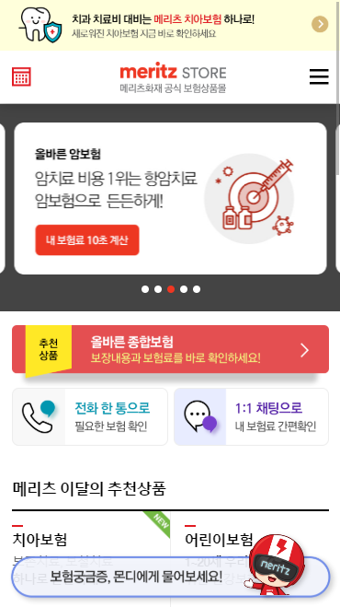
4. 제안서 작성
^{주2)} 現 모바일 메리츠 스토어 메인 화면
모바일 URL: https://mstore.meritzfire.com/main.do#!/

Slide 11
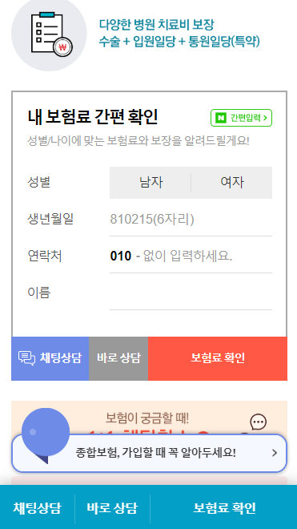
4. 제안서 작성
^{주3)} 상품페이지에서 보험료 계산하는 경우 주의사항
이름은 한글 “테스트”로 입력하시고,
연락처에는 본인 번호를 남겨주세요.

Slide 12
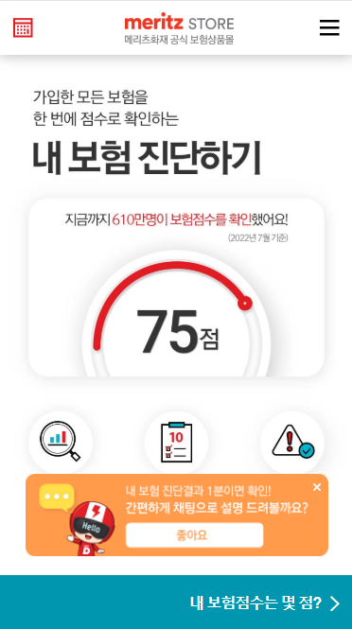
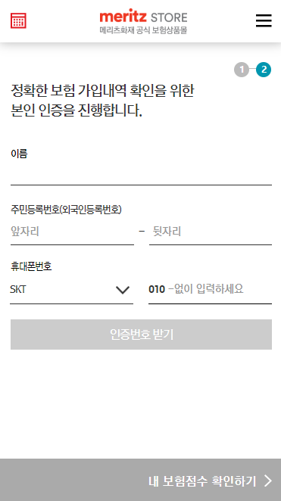
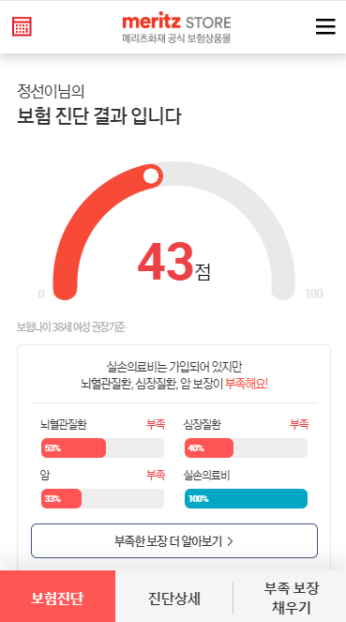
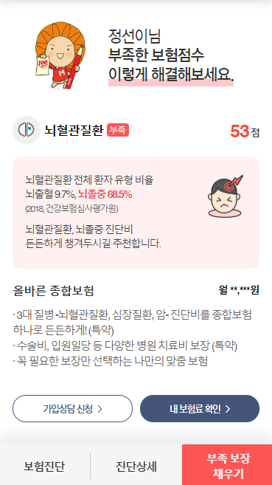
4. 제안서 작성
^{주4)} 現 메리츠 다이렉트TM 보장분석
모바일 URL: https://mstore.meritzfire.com/Direct-lab/ins-solution.do#!/
보장분석 테스트 시 보험료 확인과 상담 신청은 하지 않습니다.
보험료 확인하는 경우 TM 상담원에게 배정되어,
보험 가입 권유 전화를 받을 수 있습니다.
보험료 확인과 상담 신청을 하셨다면 바로 연락 주세요.

Slide 13
4. 제안서 작성
제안 기본사항
협상 및 계약기간 內 인력의 추가, 교체 투입 시 공급 단가와 동일 혹은 이하 금액에 투입 가능하여야 함
본 계약의 해지 또는 만료 후에도 다음 사업자가 선정될 때까지 용역을 수행하여야 하며, 이에 따른 대가는 계약 해지 또는 만료 전일의 용역대가 지급 기준을 준용함
인수인계 기간에 발생하는 모든 비용은 낙찰자가 부담함
낙찰자 선정 후 즉시 관련 인력을 투입하여 인수 진행
낙찰자의 인수 기간은 사업 시작 전 2주 이상 실시
계약기간 전후 당사의 보안 관리 규정 및 지침을 성실히 이행하여야 함

Slide 14
4. 제안서 작성 – 제출 서류
제출 서류
서류 | 비고
제안서 | 별첨 제외 30매 이내
별첨1.사업 실적-금융사 플랫폼 구축/운영 | 목록 제출 포트폴리오 제출 가능
별첨2.사업 실적-마케팅 플랫폼 구축/운영 | 목록 제출 포트폴리오 제출 가능
별첨3.투입인력 이력 및 경력사항 | 포트폴리오 제출 가능
별첨4.서비스 개선 제안 | 자유 양식 6매 이내
별첨5.입찰서 | 당사 양식 제공
별첨6.입찰보증금지급각서 | 당사 양식 제공
별첨7.청렴계약서약서 | 당사 양식 제공

Slide 15
4. 제안서 작성 – 제출 서류
2022년 11월 28일(월)~29(화) 진행 예정이며, 정확한 일정은 제안사에 개별 연락드립니다.
PT 소요 시간: 제안 30분 + 질의응답 20분이며, 발표 시간이 30분 초과하면 중단합니다
발표자는 가급적 전담인력 내에서 발표해주시길 바랍니다.

Slide 16
6. 평가 기준
제안 평가와 가격 평가를 종합적으로 평가함: 제안평가 80점 + 가격 평가 20점
1) 제안 평가
항목 | 평가 기준 | 배점 (총 100점)
1. 전문성 | 금융사 플랫폼 및 온라인 마케팅 이해 | 5
 | UI/UX 기획 역량 | 15
2. 직무 경험 | 금융사 플랫폼 운영 성과 사례 - 개선/신규서비스 구축 | 10
 | 마케팅 플랫폼 운영 성과 사례 - 개선/신규서비스 구축 내/외부 광소 소재 제작 경험 | 10
3. 업무 안정성 | 제안사 본사의 조직 운영 현황, 인력 보유 현황 직무 교육 운영 현황 및 역량 강화 계획 | 15
4. 조직 운영방안 | 초기 투입 인력 구성안, 구성원 경력 사항 | 25
제안 평가에서 56점 이상 평가받은 입찰이 없는 경우 유찰되며, 재입찰 수행 예정
2) 가격 평가
최저가를 제시한 제안사를 20점으로 하며, 차순위 제안사마다 5점씩 감점
제안사는 최저임금 규정 준수하여 단가 제안
당사가 정한 예정가 內 유효한 입찰이 없는 경우 유찰되며, 재입찰 수행 예정
(*) 입찰제안서는 객관적인 사실을 근거로 작성하며 허위기재 등 사실이 아닌 것으로 확인될 때에는 계약취소(무효 포함)됨

Slide 17
7. 담당자 연락처
아래 메일주소 모두 수신인으로 송부
이름 | 이메일 | 연락처
정선이 대리 | sunyi.jung@meritz.co.kr | 02-3786-1346
유다정 주임 | dajung.yoo@meritz.co.kr | 02-3786-1790

Slide 18
별첨 1
별첨1. 사업 실적-금융사 플랫폼 구축/운영
사업명 | 사업기간 | 계약금액 | 발주처 | 투입 MM | 구분 ^{주1)}
^{주1)} 발주사와의 직접 계약당사자가 아닌 하도급계약인 경우 ‘위탁계약＇으로 표기

Slide 19
별첨 2
별첨2. 사업 실적-마케팅 플랫폼 구축/운영
사업명 | 사업기간 | 계약금액 | 발주처 | 투입 MM | 구분 ^{주1)}
^{주1)} 발주사와의 직접 계약당사자가 아닌 하도급계약인 경우 ‘위탁계약＇으로 표기

Slide 20
별첨 3
별첨3. 투입인력 이력 및 경력사항
성명 |  |  | 소속 회사명
직위 |  |  | 담당 업무
경력
발주사 | 프로젝트 명 | 기간 | 담당업무 | 비고

Slide 21
별첨 4~7
별첨4. 서비스 개선 제안 | 자유 양식
별첨5. 입찰서 | 당사 양식 사용
별첨6. 입찰보증금지급각서 | 당사 양식 사용
별첨7. 청렴계약서약서 | 당사 양식 사용

